Slide 1

請問有人沒經歷過地震、火災、土石流以及颱風嗎？

Slide 2
那你知道最近的避難收容所在哪裡嗎？

Slide 3




當你遇到以下狀況時，你知道接下來該如何做嗎？

Slide 4

指導老師：李漢銘老師
製作團隊：王彥文、羅仕宏、陳宇凡

Slide 5
所在地區災害風險分析-我會遇到甚麼災害？
動態防災知識推播-若是遇到了，我該怎麼辦？
客製化個人避難流程-我有妻小、PS4要照顧，沒有他們我活不下去!

Slide 6


Slide 7
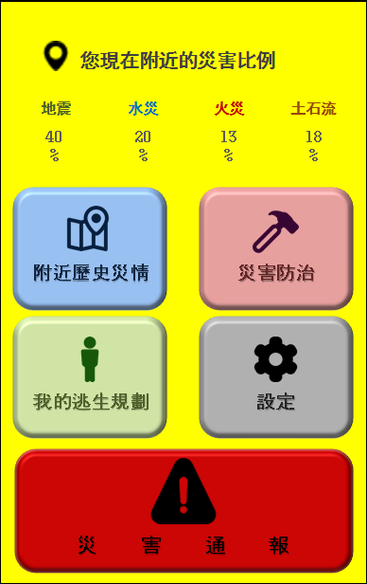

Slide 8
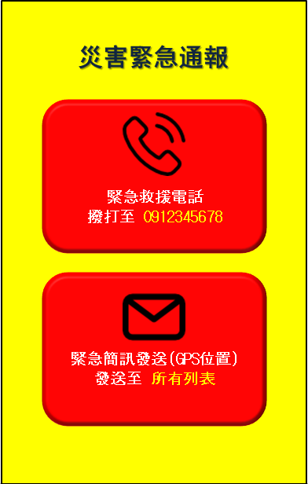

Slide 9
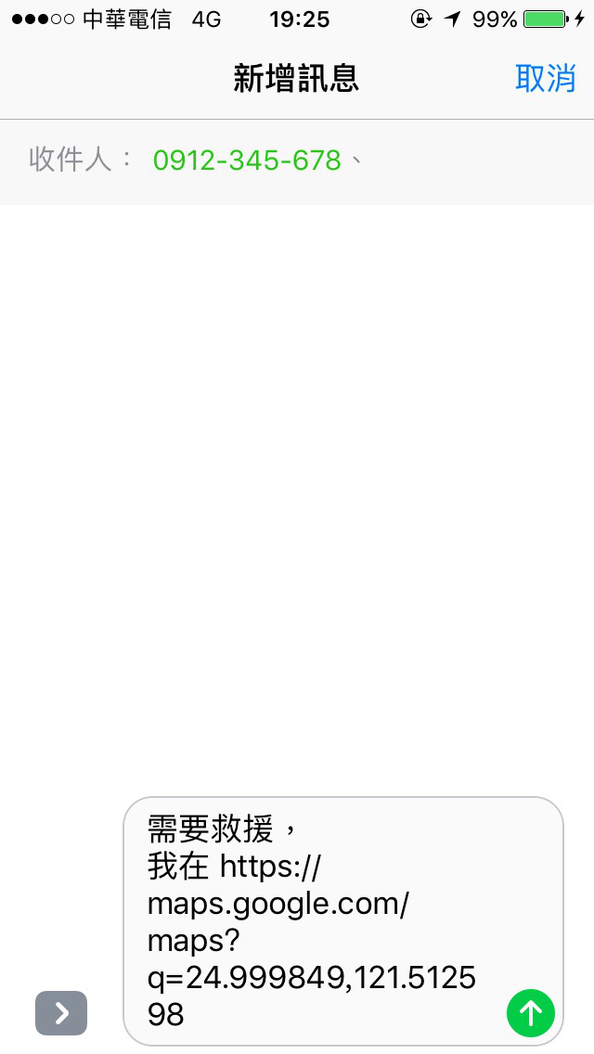

Slide 10
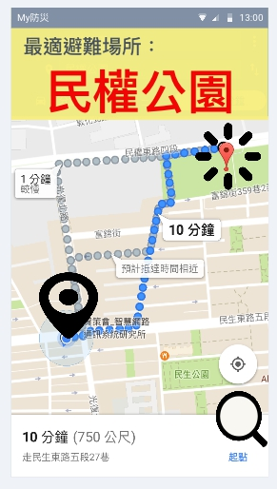

Slide 11
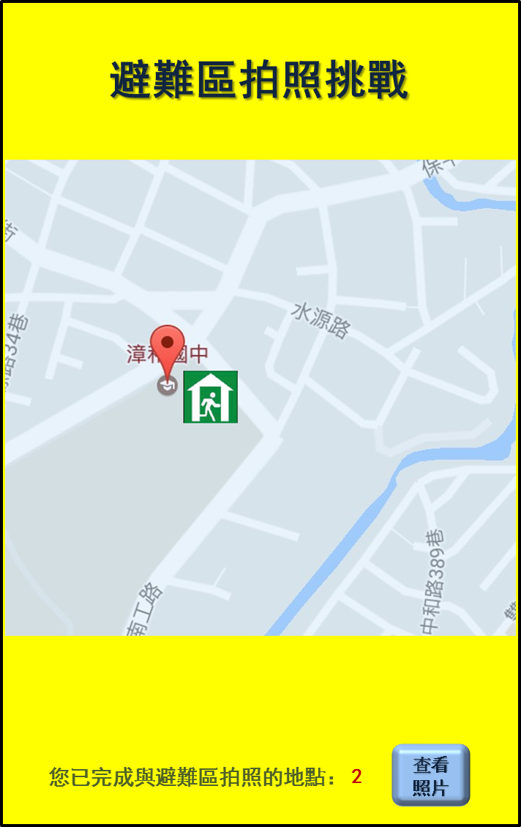
避難場所拍照小遊戲

Slide 12
資料來源
資料集提供機關名稱 | 資料集名稱 | 資料集網址
消防署 | 避難收容處所開設情形 | http://data.gov.tw/node/12849
桃園市政府社會局 | 桃園市避難收容所 | http://data.gov.tw/node/32259
新北市政府社會局 | 新北市臨時防災收容所一覽表 | http://data.gov.tw/node/26662
臺中市政府社會局 | 臺中市災民避難收容處所 | http://data.gov.tw/node/29443
新竹市政府 | 新竹市避難收容場所數及人數 | http://data.gov.tw/node/35829
消防署 | 災情案件資料 | http://data.gov.tw/node/12851
消防署 | 火災事件資料 | http://data.gov.tw/node/13764
災民避難收容所 | 高雄市政府 | http://data.gov.tw/node/43833
重大土石災情報告 | 行政院農業委員會 | http://data.gov.tw/node/9537
臺中市政府消防局 | 臺中市火災資料統計 | http://data.gov.tw/node/29710
交通部公路總局 | 道路(橋梁)歷史災情 | http://data.gov.tw/node/31020
行政院環境保護署 | 經確認後土石流災情 | http://data.gov.tw/node/35055
行政院環境保護署 | 重大土石災情報告 | http://data.gov.tw/node/35597
桃園市政府消防局 | 桃園市災害通報一覽表 | http://data.gov.tw/node/31241

Slide 13

市場調查：地震防災救援APP
產品功能及比較：
 | 地震防災救援 | My防災
災害警示 | 有 | 有
通報系統 | 有 | 有
災害紀錄 | 有, 但無分類 | 有
防災知識 | 無 | 有
所在地風險分析 | 無 | 有
逃難措施設定 | 有, 只有集合地點 | 有

Slide 14
市場性
主要市場為全國人民，希望政府協助開發，採公共服務性質。
使用者個人化避難資料產出，幫助政府了解災害實際情形。

Slide 15
工作分配
ＵＩ、ＰＭ：陳宇凡
工程師：羅仕宏
資料庫工程師：王彥文

Slide 16
未來展望
增加多種災害資料來源與種類，如：社群網站、警廣、新聞等來源。
加入更多元的宣導素材。
整合民生經濟，如災害的發生與菜、房價的變化。

Slide 17
THANKS FOR YOUR LISTENING

